Slide 1
流程化量体
让量体变得简单起来，人人都可以成为量体师
20121.6.2

Slide 2
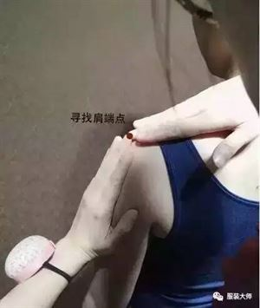
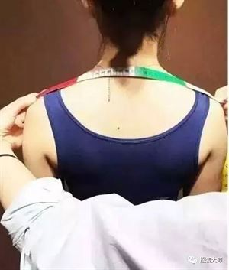
一、量体的手法
肩宽：
寻找肩点的方法
方法1、顺着肩和手臂向上滑，交叉处即是肩点
方法2、两手放在肩的前后背两侧，中点即是肩点
方法3、腋下向上垂直找即是肩点

Slide 3
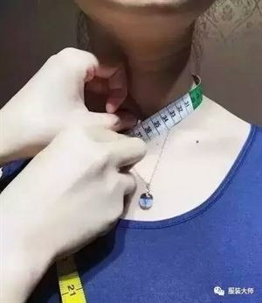
一、量体的手法
颈围
通过肩颈点、后颈点、颈窝点，
在颈部量一周，即围绕脖子根部一圈的维度
肩颈点？
胸围：绕胸高点一圈，上下左右看是否水平和垂直。问松紧是否合适
中腰围：腰部最细处
臀围：

Slide 4
二、体型特征以及成衣问题
胖人:腰围可以适当量紧一点（因为肚子上的肉是松的）
健身体
凸肚体

Slide 5
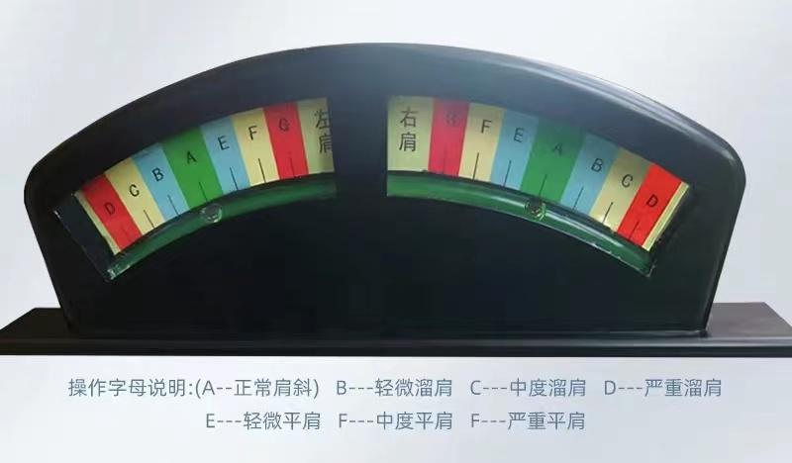
注
裤长的测量：长裤直接量到地面-2CM
量完询问顾客平时喜欢的着装风格：喜欢宽松还是紧身
测量溜肩和平肩的工具：

Slide 6
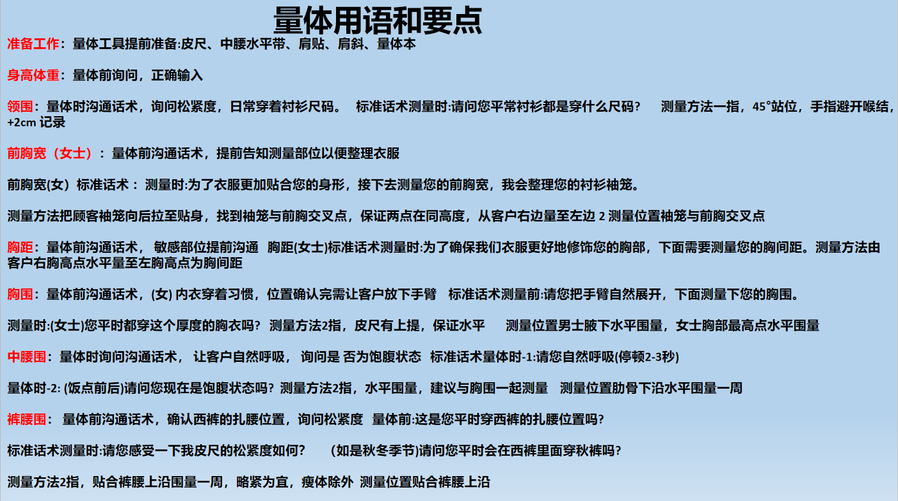

Slide 7
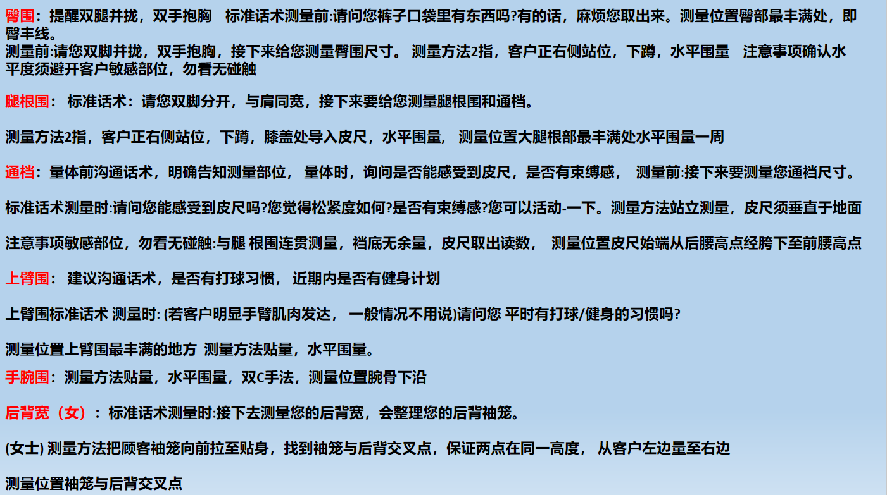

Slide 8
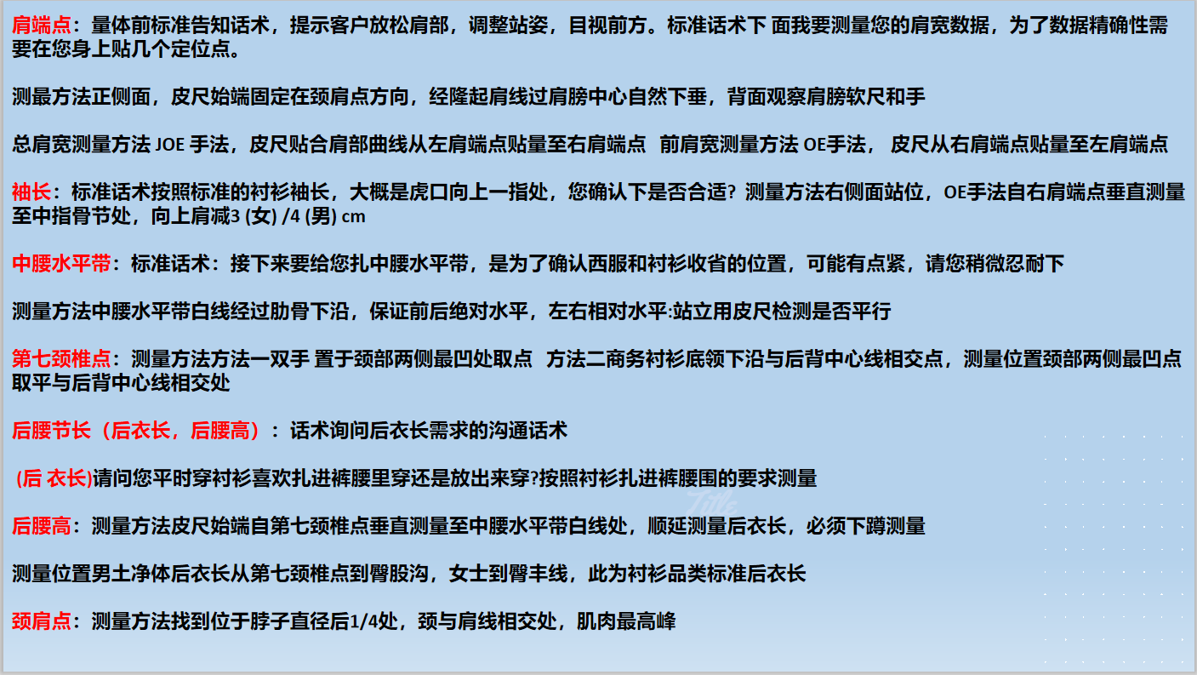

Slide 9
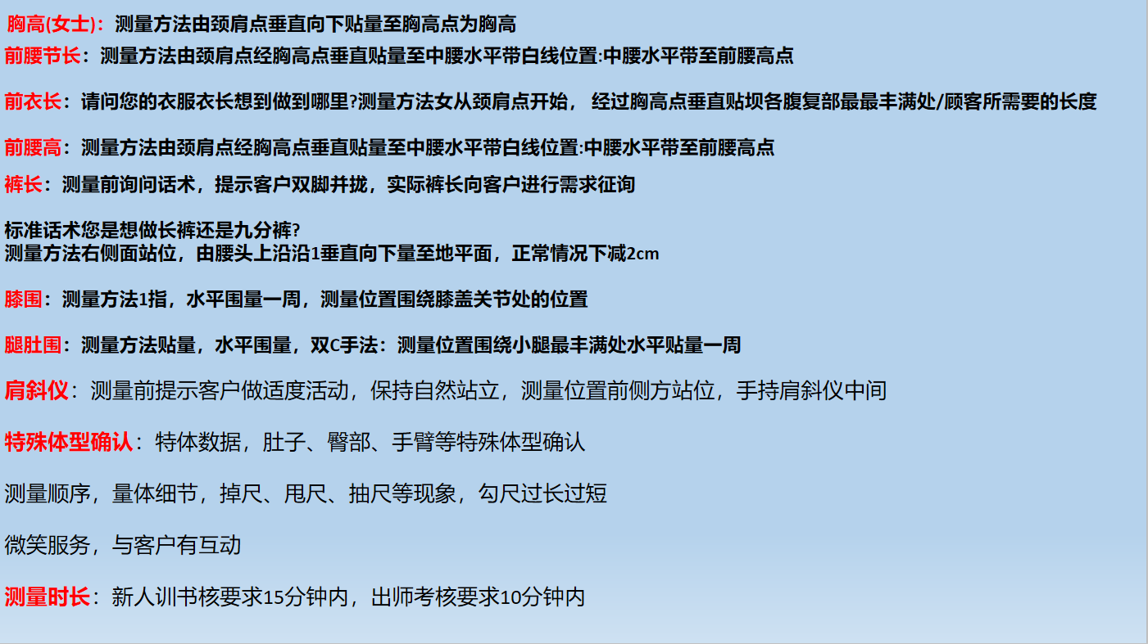

Slide 10
注
一般裤子定制需要测量的数据：中腰围、裤腰围（肚子大的肚子最胖处腹围）、通裆
腰部最细处是中腰围
颈肩点：
测量各部位的放量：
（1）领围、膝围放1指，
（2）大臂围小腿肚腕围贴紧测量
（3）其他部位全部放2指

